Slide 1
Информационные источники для разработки и реализации СИПР
Подготовила:
Терентьева Ирина Юрьевна,
учитель-дефектолог ГБОУ школы-интерната №117
им. Т.С. Зыковой г.о. Самара

Slide 2
Структура СИПР
1. Общие сведения содержат персональные данные о ребенке и его родителях, а также формулировку заключения ПМПК;
2. Характеристика ребенка, составленная на основе результатов психолого-педагогического обследования, проведенного специалистами образовательной организации, с целью оценки актуального состояния развития обучающегося и определения зоны его ближайшего развития:
она составляется в начале учебного года и корректируется по его окончанию на основе данных промежуточной аттестации результатов обучения ребенка (в конце учебного года).

Slide 3
Структура СИПР Содержание характеристики
1) сведения о семье (социально-бытовые условия, взаимоотношения в семье, отношение к ребенку);
2) данные о физическом здоровье, двигательном и сенсорном развитии ребенка;
3) характеристика поведенческих и эмоциональных реакций ребенка, наблюдаемых специалистами; характерологические особенности личности ребенка (со слов родителей);
4) особенности проявления познавательных процессов: восприятий, внимания, памяти, мышления;
5) сформированность импрессивной и экспрессивной речи;
6) сформированность социально значимых навыков, умений: коммуникативные возможности (речь и общение), игровая деятельность, базовые учебные действия; математические представления; представления об окружающем мире; самообслуживание, предметно-практическая деятельность (действия с материалами, предметами, инструментами; бытовая, трудовая деятельность;
7) потребность в уходе и присмотре. Потребность в уходе при самообслуживании: при одевании/раздевании, приеме пищи, лекарства, осуществлении гигиенических процедур. Потребность в присмотре с целью предотвращения опасных ситуаций для ребенка и окружающих: ухода за пределы школы, травмирования себя или других, порчи имущества и др.;
8) выводы по итогам оценки для внесения в СИПР на следующий учебный год: приоритетные образовательные области, учебные предметы, коррекционные занятия для обучения и воспитания в образовательной организации, в условиях надомного обучения.

Slide 4
Структура СИПР
3. Индивидуальный учебный план, отражающий доступные для обучающегося приоритетные предметные области, учебные предметы, коррекционные курсы, внеурочную деятельность и устанавливающий объем недельной нагрузки на обучающегося;
4. Актуальное содержание учебных предметов, коррекционных занятий и других программ (формирования базовых учебных действий; нравственного воспитания; формирования экологической культуры, здорового и безопасного образа жизни обучающихся) для образования, конкретного обучающегося;
5. Условия реализации потребности в уходе (кормление, одевание/раздевание, совершение гигиенических процедур, передвижение) и в присмотре (при необходимости);
6. Внеурочная деятельность обучающегося – перечень возможных рабочих программ и мероприятий внеурочной деятельности, в реализации которых он принимает участие;
7. Перечень специалистов, участвующих в разработке и реализации СИПР;
8. Программа сотрудничества специалистов с семьей обучающегося, содержащая перечень возможных задач, мероприятий и форм сотрудничества организации и семьи обучающегося;
9. Перечень необходимых технических средств общего и индивидуального назначения, дидактических материалов, индивидуальных средств реабилитации, необходимых для реализации СИПР;
10. Средства мониторинга и оценки динамики обучения.

Slide 5

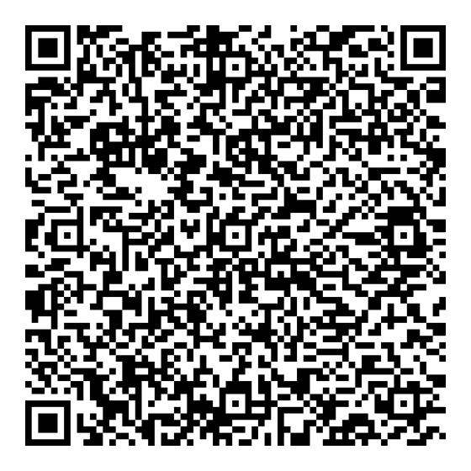
Структура СИПР: источники
ОРГАНИЗАЦИЯ ОБРАЗОВАНИЯ ОБУЧАЮЩИХСЯ ПО СПЕЦИАЛЬНЫМ ИНДИВИДУАЛЬНЫМ ПРОГРАММАМ РАЗВИТИЯ (СИПР)
Варианты учебных планов

Slide 6
Психолого-педагогическое обследование
Задача специалистов определить уровень актуального развития ребенка и зону ближайшего развития
1) беседу с родителями, в ходе которой выясняется история ребенка; определяется отношение членов семьи к ребенку, их взгляд на его развитие, ожидания от образования, происходит общая ориентация членов семьи в организации образования детей на основе второго варианта АООП, определяется порядок разработки и реализации СИПР;
2) наблюдение за ребенком. В ходе специально организованной деятельности ребенка специалисты в течение продолжительного периода изучают возможности и особенности обучающегося.

Slide 7

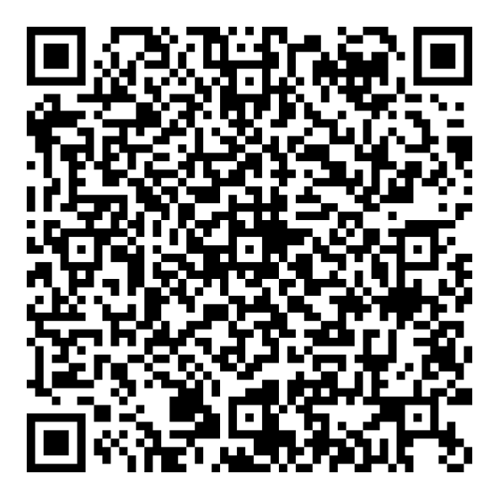
Материалы для проведения психолого-педагогического обследования

Slide 8
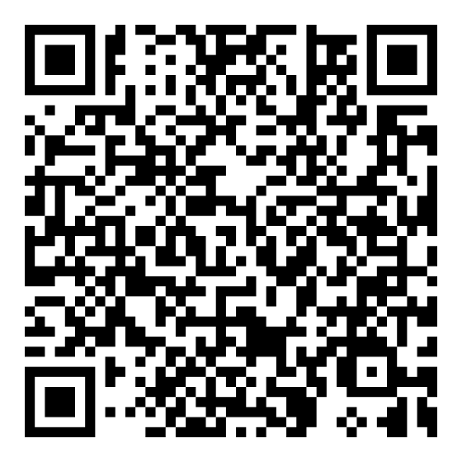

Материалы для проведения психолого-педагогического обследования
Елисеева Е.Н., Рудакова Е.А., Истомина О.В.
Диагностический материал и методические рекомендации для проведения психологопедагогического обследования детей с выраженным нарушением интеллекта, ТМНР при разработке специальной индивидуальной программы развития (СИПР).

Slide 9


Материалы для проведения психолого-педагогического обследования

Slide 10
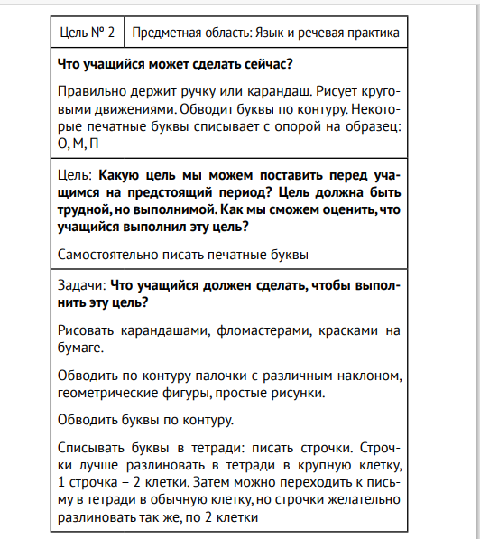
Содержание образования
В СИПР конкретизировано содержание учебных предметов и/или коррекционных курсов, представленных в ИУП.
Что будет делать? Сколько раз? / с каким объемом предметов? / с каким количеством слов
Далее в задачах указываются конкретные виды деятельности и приемы, с помощью которых можно достичь поставленной цели.

Slide 11
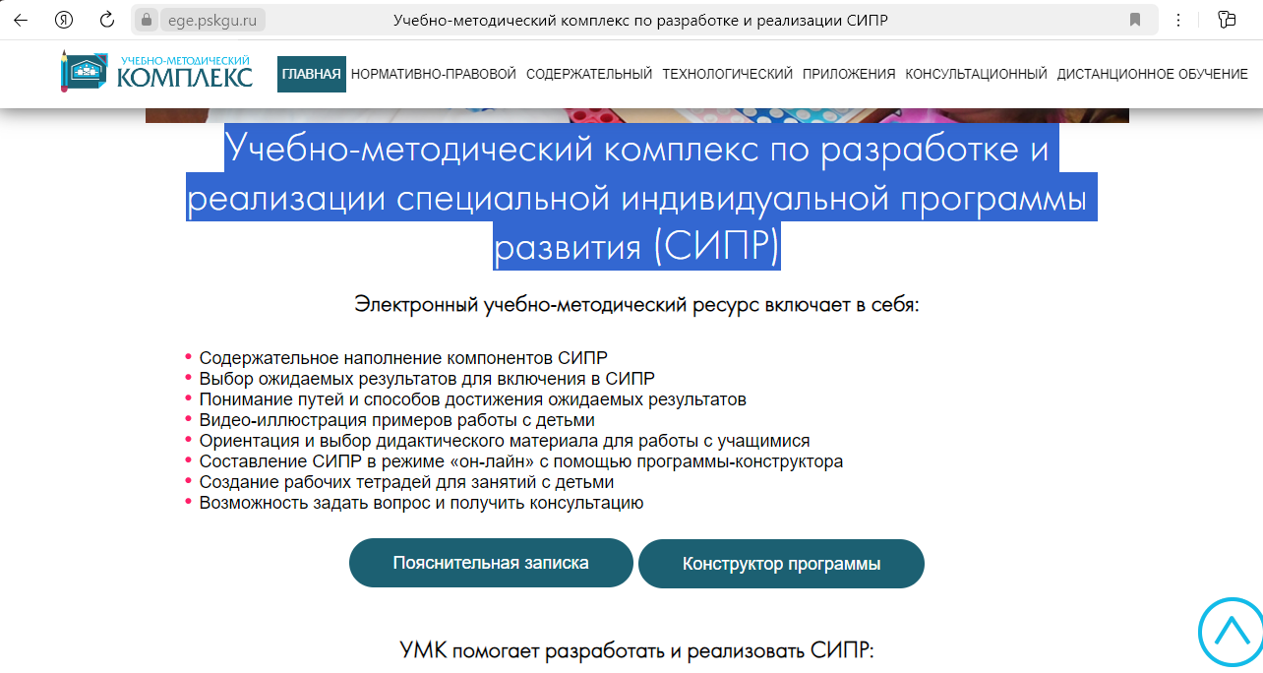

Учебно-методический комплекс по разработке и реализации специальной индивидуальной программы развития (СИПР)

Slide 12
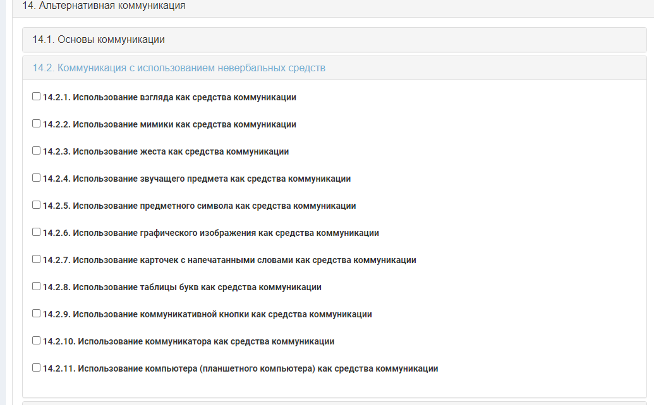
Учебно-методический комплекс по разработке и реализации специальной индивидуальной программы развития (СИПР)

Slide 13
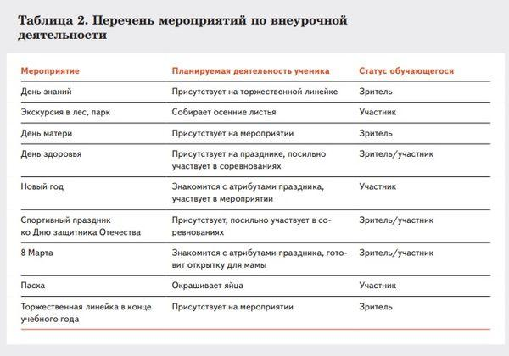
Внеурочная деятельность
План мероприятий внеурочной деятельности
Рекомендуем указывать в СИПР не только планируемые мероприятия, но и непосредственное участие обучающегося в практической деятельности.

Slide 14

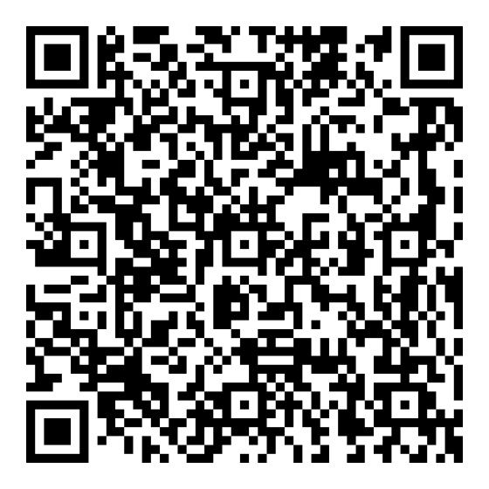
Интернет - ресурсы
СОЦИАЛЬНАЯ ШКОЛА КАРИТАС
РЕСУРСНЫЙ ЦЕНТР ПОДДЕРЖКИ ЛЮДЕЙ С СЕНСОРНЫМИ НАРУШЕНИЯМИ

Slide 15


Интернет - ресурсы
«Особое право» библиотека
Библиотека ФРЦ ТМНР

Slide 16
Спасибо за внимание!

